Slide 1
Github

Slide 2

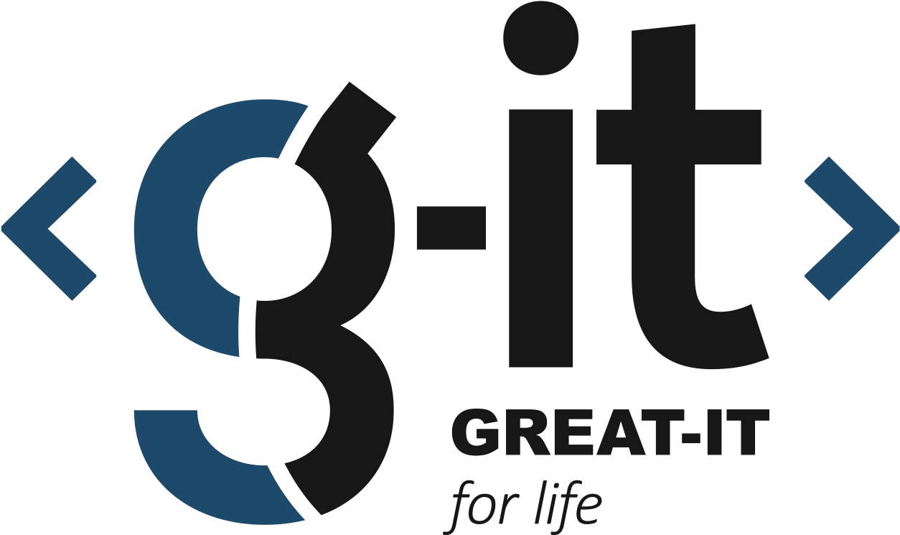
Notes:
Le monde dans lequel nous vivons est aujourd’hui en grande partie enrichi par sa dimension numérique. La facette numérique de notre monde, ce sont des logiciels et des applications qu’on trouve partout : depuis votre montre aux machines outils de l’industrie, en passant par mon téléphone ou votre voiture.
GitHub est une plateforme de collaboration entre les développeurs de ces logiciels et de ces applications, aussi divers soient-ils. GitHub est perçu comme “la maison de tous les développeurs”.
GitHub a la responsabilité d’aider l’open source à prospérer en donnant aux mainteneurs des logiciels libres les outils et le soutien dont ils ont besoin pour gérer, financer et sécuriser efficacement leurs projets.

Slide 3
C’est quoi GitHub?
un site web et un service de cloud qui aide les développeurs à stocker et à gérer leur code, ainsi qu’à suivre et contrôler les modifications qui lui sont apportées
une plateforme open source de gestion de versions et de collaboration
« la maison de tous les développeurs »: une communauté interconnectée de plus de 40 millions d’utilisateurs et des 29 entreprises du Global Fortune 50 qui utilisent GitHub Enterprise.
Notes:
GitHub est une société à but lucratif qui offre un service d’hébergement de référentiel Git basé sur le cloud. Essentiellement, il est beaucoup plus facile pour les individus et les équipes d’utiliser Git pour le contrôle de version et la collaboration.
Que vous soyez une communauté open source, une équipe de développement dans une entreprise, un étudiant ou un développeur individuel, derrière chaque utilisateur on trouve le travail de millions d’autres développeurs qui mutualisent une bonne partie de leurs travaux. Ces travaux mutualisés ce sont des milliards de lignes de code open source écrites et partagées via GitHub. En tant que « maison » de la plus grande communauté mondiale de développeurs et de leur code, GitHub a la responsabilité d’aider l’open source à prospérer en donnant aux mainteneurs des logiciels libres les outils et le soutien dont ils ont besoin pour gérer, financer et sécuriser efficacement leurs projets.
L’interface de GitHub est suffisamment conviviale pour que même les codeurs débutants puissent profiter de Git. Sans GitHub, l’utilisation de Git nécessite généralement un peu plus de connaissances techniques et l’utilisation de la ligne de commande.
GitHub est si convivial, cependant, que certaines personnes utilisent même GitHub pour gérer d’autres types de projets – comme écrire des livres.
De plus, n’importe qui peut s’inscrire et héberger gratuitement un dépôt de code public, ce qui rend GitHub particulièrement populaire auprès des projets open-source.

Slide 4
Pourquoi utiliser GitHub?
Construire de meilleurs logiciels
Automatiser l'ensemble de votre workflow.
Sécuriser chaque étape du cycle de développement.
Redéfinir la collaboration.
Augmenter la vitesse de développement.
Plus de 50 millions de développeurs lui font confiance.
Notes:
Donnez du pouvoir à votre équipe. Transformez votre entreprise.
DevOps n'est qu'un début. Les grandes entreprises savent que la transformation dépend de la technologie, des personnes, de la culture et des processus, et GitHub aide les entreprises à rassembler tout cela en un seul lieu de travail.
Sécurité: Assurer une sécurité de bout en bout
- Sécurisez votre chaîne d'approvisionnement: Maintenir la sécurité et la conformité des composants open source
- Sécurisez votre code: Trouvez et corrigez les vulnérabilités du code dans le cadre de vos workflows
- Sécurisez le cycle de vie de vos logiciels: Créer et mettre en œuvre des politiques de sécurité et de conformité sous forme de code
« GitHub nous aide à garantir que nos contrôles de sécurité soient intégrés dans l'ensemble du processus de développement, et ce, dès la première ligne de code que nous écrivons. » Dow Jones Responsable de la Sécurité des Systèmes d'Information
DevOps: Une automatisation accrue, une livraison rapide et une amélioration continue
- Accélérer la livraison: Automatisez chaque étape de votre pipeline à l'aide d'un CI/CD natif GitHub, puissant et flexible.
- S'appuyer sur les meilleures pratiques: Vous pouvez utiliser les workflows établis par les leaders de l'industrie et la communauté des logiciels libres.
- Automatisation sécurisée à grande échelle: Appliquez et adaptez les politiques de manière cohérente dans toute votre organisation, avec une traçabilité de la source au déploiement.
« Grâce à GitHub Actions et à la CI/CD intégrée, nous pouvons développer, tester et déployer des logiciels directement sur GitHub. Cela a permis de réduire notre temps de développement de 80 à 10 minutes. » Architecte en ingénierie chez Pinterest
Collaboration(Innersource): Transformer la collaboration en innovation
-Construire comme une équipe: Travaillez de manière transparente dans toute votre organisation sur une plateforme conçue pour la collaboration.
- Transformez votre culture: Adoptez l'innersource et développez du code plus rapidement - en vous basant sur des stratégies open source éprouvées.
- Apprendre en construisant: Vous pouvez utiliser les KPIs soutenus par la communauté pour savoir sur quoi votre équipe travaille.
« Grâce à GitHub, nous pouvons désormais faire passer nos projets à un niveau supérieur. C’est ce qui nous plaît chez GitHub. Nous sommes désormais en mesure de créer des projets d’une toute autre dimension. Peu importe le niveau que l’on atteint seul. Ce qui compte, c’est l’excellence à laquelle on parvient grâce au partage et à la collaboration. » Responsable des communautés numériques chez Engie
Talent: Exploiter la plus grande communauté de développeurs
- Se connecter: Trouvez les experts dont vous avez besoin, puis faites en sorte qu'ils se sentent à l'aise avec la plateforme et les processus qu'ils connaissent et aiment.
- Rester connecté: Rehaussez votre profil en tant que responsable de l'open source et aidez votre équipe à travailler sur le code open source qui leur tient à cœur.
« GitHub est le meilleur outil de l'industrie et il est toujours à jour avec les dernières fonctionnalités. Nous voulons que les nouvelles recrues sachent que GitHub fait partie de notre chaîne d'outils, cela les rend enthousiastes à l'idée de nous rejoindre. » Responsable des technologies émergentes chez American Airlines

Slide 5
La transformation avec GitHub par les chiffres
40%
Réduction du temps d'intégration du développeur *
85%
Amélioration de la qualité du code et du temps de production *
45
Minutes économisées par jour, par développeur *
Enquête auprès 1800 développeurs de plusieurs sociétés qui utilisent GitHub depuis plus de 3 ans
https://resources.github.com/forrester/
Notes:
40% improvement in developer onboarding
45 minutes saved per day, per developer
85% improvement in code quality and production time
<3 months’ payback after go-live

Slide 6
Comment Démarrer Avec GitHub
Pour commencer avec GitHub :
Inscrivez-vous pour un compte GitHub
Suivez le guide GitHub Hello World pour comprendre les actions les plus populaires que vous voudrez probablement effectuer

Slide 7
Exploration de L’interface GitHub
Photo GitHub compte entreprise
Notes:
Pour vous donner une compréhension de base de ce à quoi ressemble l’interface GitHub, voici le code source d’un projet hébergé dans un dépôt GitHub :
Photo
Ici, vous pouvez voir les différentes branches sur lesquelles on travaille, ainsi que quand quelqu’un a fait un commit (c’est un peu comme « enregistrer » un fichier). Selon la façon dont un référentiel est configuré, vous pouvez également créer votre propre branche et y effectuer vos propres commits.
Et une fois que vous avez fait quelques changements, vous pouvez soumettre ce code à une branche en faisant une pull request. Cela consiste essentiellement à demander à la personne responsable d’inclure votre code. Et cela aide aussi cette personne à voir exactement ce que vous avez changé dans le code.
Si vous vouliez modifier tout ou partie du code source pour votre propre compte sur une base plus permanente, vous pourriez aussi le forker en cliquant sur le bouton Fork (un fork est similaire en concept à une branche, mais est plus permanent)
Si vous voulez un peu plus d’informations sur la façon dont vous pouvez utiliser GitHub, Le guide Hello World de GitHub offre un tutoriel convivial pour les débutants.

Slide 8
Synchronisez votre IDE avec GitHub
Photo GitHub compte entreprise
Notes:
comment tirer le meilleur parti de votre flux de travail GitHub aux côtés des outils que vous utilisez déjà.
Synchronisez votre référentiel local avec GitHub.com
Installer l’extension GitHub pour Visual Studio
-Dans le menu « Tools » de Visual Studio, cliques sur « Extensions and Updates… ».
-Dans la fenêtre de recherche, cliques sur « Online » dans la barre latérale, puis tapes « github » dans la zone de recherche (en haut à droite). L’extension « GitHub Extension for Visual Studio » devrait apparaitre en tant que premier résultat de recherche.
- Cliques « Download » pour la télécharger et l’installer.
Se connecter à ton compte GitHub
Une fois l’installation complétée, relances Visual Studio.
Tu verras apparaitre un sous-menu GitHub.
Cliques sur « Sign in ». Une fenêtre d’authentification apparaîtra. Saisis les informations de ton compte GitHub pour t’y connecter.

Slide 9
Automatiser avec buton Action
Photo GitHub compte entreprise
Notes:
GitHub Actions is a continuous integration and continuous delivery (CI/CD) platform that allows you to automate your build, test, and deployment pipeline. You can create workflows that build and test every pull request to your repository, or deploy merged pull requests to production.
GitHub Actions goes beyond just DevOps and lets you run workflows when other events happen in your repository. For example, you can run a workflow to automatically add the appropriate labels whenever someone creates a new issue in your repository.
GitHub Actions est une plateforme d'intégration et de livraison continues (continuous integration and continuous delivery CI/CD) qui vous permet d'automatiser votre pipeline de construction, de test et de déploiement. Vous pouvez créer des flux de travail qui créent et testent chaque demande d'extraction vers votre référentiel, ou déployer des demandes d'extraction fusionnées en production.GitHub Actions va au-delà de DevOps et vous permet d'exécuter des flux de travail lorsque d'autres événements se produisent dans votre référentiel. Par exemple, vous pouvez exécuter un flux de travail pour ajouter automatiquement les étiquettes appropriées chaque fois que quelqu'un crée un nouveau problème dans votre référentiel.

Slide 10
Démonstration de Github video

Slide 11
Les base de Python

Slide 12
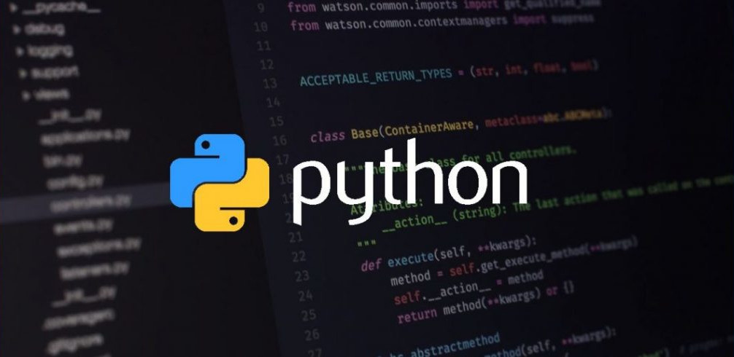

Slide 13


Slide 14
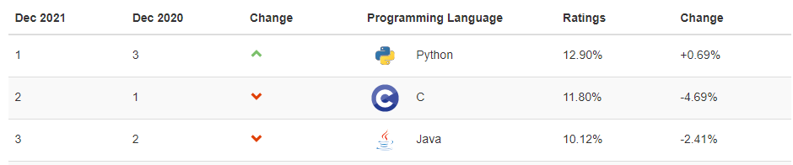
C’est quoi Python
un langage de programmation open source
un langage de programmation orienté objet
un langage polyvalent largement utilisé dans la Data et IA
le premier langage le plus utilisé par les développeurs d’applications
Notes:
Python est un langage de programmation open source créé en 1991. Au fil du temps, il a grandi en popularité auprès des développeurs d’applications et des développeurs web.
Python est un langage de programmation orienté objet, c’est-à-dire qu’il vise à représenter les éléments du réel sous forme virtuelle.
Python est un des langages de programmation les plus utilisés par les développeurs d’applications. D’après le TIOBE index, un indicateur de popularité dans la programmation, Python serait le premier langage le plus utilisé par les développeurs d’applications depuis décembre 2021

Slide 15
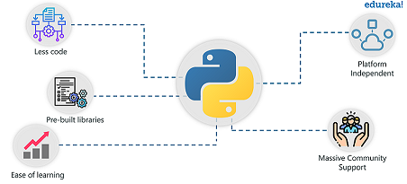
Pourquoi utiliser Python?
Polyvalence
Flexibilité
Facile à apprendre, simple à comprendre, à utiliser
Code simple pour concepts complexes
Compatible avec les principales plates-formes et systèmes
Bibliothèque standard robuste
Une large communauté
Notes:
Python, un langage flexible et facile à apprendre
Python doit sa popularité à sa polyvalence, mais aussi à sa flexibilité et sa facilité d’utilisation. En effet, il n’existe pas de règles figées pour la programmation de fonctionnalités ou la résolution de problèmes au sein de Python.
Autre avantage, Python est un langage de programmation relativement simple à comprendre et donc à apprendre. Il suit une structure organisée avec un syntaxe simple et permet une utilisation des plus polyvalentes allant de simples applications web à des systèmes d’exploitation complets. Il est aujourd’hui considéré comme le langage le plus apprécié par les débutants en programmation, qui le préfèrent aujourd’hui à Java.
Code lisible et maintenable Lors de l'écriture d'une application logicielle, vous devez vous concentrer sur la qualité de son code source pour simplifier la maintenance et les mises à jour. Les règles de syntaxe de Python vous permettent d'exprimer des concepts sans écrire de code supplémentaire. Dans le même temps, Python, contrairement à d'autres langages de programmation, met l'accent sur la lisibilité du code et vous permet d'utiliser des mots clés en anglais au lieu de ponctuations. Par conséquent, vous pouvez utiliser Python pour créer des applications personnalisées sans écrire de code supplémentaire. La base de code lisible et propre vous aidera à maintenir et à mettre à jour le logiciel sans perdre de temps ni d'efforts.
Enfin, depuis qu’il a été mis en place, Python a généré une large communauté. Cela permet aux utilisateurs de s’entraider et de partager des bibliothèques de codes et des packages, qui leur permettent de ne pas partir de zéro lorsqu’ils écrivent leur première ligne de commande.
Bibliothèque standard robuste Sa bibliothèque standard vaste et robuste permet à Python de se démarquer des autres langages de programmation. La bibliothèque standard vous permet de choisir parmi une large gamme de modules en fonction de vos besoins précis. Chaque module vous permet en outre d'ajouter des fonctionnalités à l'application Python sans écrire de code supplémentaire. Par exemple, lors de l'écriture d'une application Web en Python, vous pouvez utiliser des modules spécifiques pour implémenter des services Web, effectuer des opérations sur les chaînes, gérer l'interface du système d'exploitation ou travailler avec des protocoles Internet. Vous pouvez même recueillir des informations sur divers modules en parcourant la documentation de la bibliothèque standard Python.
7 raisons pour lesquelles vous devez envisager d'écrire des applications logicielles en Python
1) Code lisible et maintenable Lors de l'écriture d'une application logicielle, vous devez vous concentrer sur la qualité de son code source pour simplifier la maintenance et les mises à jour. Les règles de syntaxe de Python vous permettent d'exprimer des concepts sans écrire de code supplémentaire. Dans le même temps, Python, contrairement à d'autres langages de programmation, met l'accent sur la lisibilité du code et vous permet d'utiliser des mots clés en anglais au lieu de ponctuations. Par conséquent, vous pouvez utiliser Python pour créer des applications personnalisées sans écrire de code supplémentaire. La base de code lisible et propre vous aidera à maintenir et à mettre à jour le logiciel sans perdre de temps ni d'efforts.
2) Plusieurs paradigmes de programmation Comme d'autres langages de programmation modernes, Python prend également en charge plusieurs paradigmes de programmation. Il prend entièrement en charge la programmation orientée objet et structurée. En outre, ses fonctionnalités de langage prennent en charge divers concepts de programmation fonctionnelle et orientée aspect. Dans le même temps, Python propose également un système de type dynamique et une gestion automatique de la mémoire. Les paradigmes de programmation et les fonctionnalités du langage vous aident à utiliser Python pour développer des applications logicielles volumineuses et complexes.
3) Compatible avec les principales plates-formes et systèmes À l'heure actuelle, Python prend en charge de nombreux systèmes d'exploitation. Vous pouvez même utiliser des interpréteurs Python pour exécuter le code sur des plates-formes et des outils spécifiques. De plus, Python est un langage de programmation interprété. Il vous permet d'exécuter le même code sur plusieurs plates-formes sans recompilation. Par conséquent, vous n'êtes pas obligé de recompiler le code après avoir apporté une modification. Vous pouvez exécuter le code d'application modifié sans recompiler et vérifier immédiatement l'impact des modifications apportées au code. Cette fonctionnalité vous permet d'apporter plus facilement des modifications au code sans augmenter le temps de développement.
4) Bibliothèque standard robuste Sa bibliothèque standard vaste et robuste permet à Python de se démarquer des autres langages de programmation. La bibliothèque standard vous permet de choisir parmi une large gamme de modules en fonction de vos besoins précis. Chaque module vous permet en outre d'ajouter des fonctionnalités à l'application Python sans écrire de code supplémentaire. Par exemple, lors de l'écriture d'une application Web en Python, vous pouvez utiliser des modules spécifiques pour implémenter des services Web, effectuer des opérations sur les chaînes, gérer l'interface du système d'exploitation ou travailler avec des protocoles Internet. Vous pouvez même recueillir des informations sur divers modules en parcourant la documentation de la bibliothèque standard Python.
5) De nombreux frameworks et outils open source En tant que langage de programmation open source, Python vous aide à réduire considérablement les coûts de développement de logiciels. Vous pouvez même utiliser plusieurs frameworks, bibliothèques et outils de développement Python open source pour réduire le temps de développement sans augmenter les coûts de développement. Vous avez même la possibilité de choisir parmi une large gamme de frameworks Python open source et d'outils de développement en fonction de vos besoins précis. Par exemple, vous pouvez simplifier et accélérer le développement d'applications Web en utilisant des frameworks Web Python robustes tels que Django, Flask, Pyramid, Bottle et Cherrypy. De même, vous pouvez accélérer le développement d'applications d'interface graphique de bureau à l'aide de cadres d'interface graphique Python et de boîtes à outils telles que PyQT, PyJs, PyGUI, Kivy, PyGTK et WxPython.
6) Simplifiez le développement de logiciels complexes Python est un langage de programmation à usage général. Par conséquent, vous pouvez utiliser le langage de programmation pour développer des applications de bureau et Web. En outre, vous pouvez utiliser Python pour développer des applications scientifiques et numériques complexes. Python est conçu avec des fonctionnalités pour faciliter l'analyse et la visualisation des données. Vous pouvez tirer parti des fonctionnalités d'analyse de données de Python pour créer des solutions Big Data personnalisées sans consacrer de temps ni d'efforts supplémentaires. Dans le même temps, les bibliothèques de visualisation de données et les API fournies par Python vous aident à visualiser et à présenter les données de manière plus attrayante et efficace. De nombreux développeurs Python utilisent même Python pour accomplir des tâches d'intelligence artificielle (IA) et de traitement du langage naturel.
7) Adoptez le développement piloté par les tests Vous pouvez utiliser Python pour créer rapidement un prototype de l'application logicielle. De plus, vous pouvez créer l'application logicielle directement à partir du prototype simplement en refactorisant le code Python. Python vous permet même d'effectuer plus facilement du codage et des tests simultanément en adoptant une approche de développement piloté par les tests (TDD). Vous pouvez facilement écrire les tests requis avant d'écrire le code et utiliser les tests pour évaluer le code de l'application en continu. Les tests peuvent également être utilisés pour vérifier si l'application répond à des exigences prédéfinies en fonction de son code source. Cependant, Python, comme d'autres langages de programmation, a ses propres défauts. Il manque certaines des fonctionnalités intégrées fournies par d'autres langages de programmation modernes. Par conséquent, vous devez utiliser des bibliothèques, des modules et des frameworks Python pour accélérer le développement de logiciels personnalisés. En outre, plusieurs études ont montré que Python est plus lent que plusieurs langages de programmation largement utilisés, notamment Java et C++. Vous devez accélérer l'application Python en apportant des modifications au code de l'application ou en utilisant un runtime personnalisé. Mais vous pouvez toujours utiliser Python pour accélérer le développement logiciel et simplifier la maintenance logicielle.

Slide 16
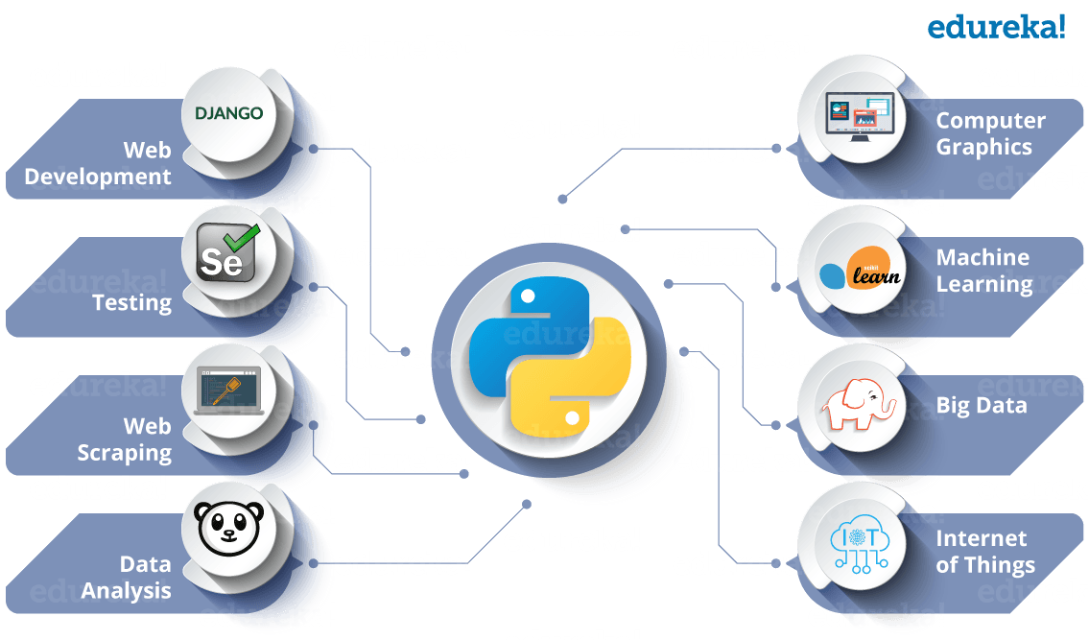
(Où utiliser Python?) Un langage puissant et polyvalent
Data Science – incluant le machine learning, l’analyse de données ainsi que la visualisation de données
Développement web
Scripting
Notes:
Python permet de faire des choses vraiment incroyables, mais si l’on peut catégoriser ces utilisations en 3 grandes catégories, ce serait :
Développement web
Data Science – incluant le machine learning, l’analyse de données ainsi que la visualisation de données
Scripting
Développement web: les frameworks web basés sur Python comme Django et Flask sont récemment devenus très populaires pour le développement web. Un framework web facilite la création d’une architecture commune côté serveur. Cela comprend le mappage de différentes URL sur des fragments de code Python, le traitement de la base de données et la génération de fichiers HTML vus par les utilisateurs dans leurs navigateurs.
Data: L’analyse de données dans le monde réel, on va avoir besoin d’intéroger une base de données à l’aide d’un langage SQL ou d’un ORM Python, puis de visualiser et analyser ces données à l’aide Matplotlib ou Plotly par exemple.
Les algorithmes de machine learning marchent à peu près de la manière qui ressemble un peu à la façon dont un bébé apprend de nouvelles choses. Comment un bébé apprend-il si une chose ressemble à un chien et une autre à une table? Probablement à partir d’une somme d’exemples issues de ses multiples expériences. Entraîner une algorithme sur une base de connaissances pour qu’il puisse nous proposer une fonction « magique » qui évalue de nouveaux cas. Il existe de nombreux frameworks et de nombreuses bibliothèques de machine learning en Python.
Scikit-learn et TensorFlow sont parmi les plus populaires :
scikit-learn est livré avec certains des algorithmes les plus populaires d’apprentissage automatique intégrés. J’ai mentionné certains d’entre eux ci-dessus.
TensorFlow est plutôt une bibliothèque de bas niveau qui vous permet de créer des algorithmes de machine learning personnalisés.
Scripting: L’écriture de scripts fait généralement référence à l’écriture de petits programmes conçus pour automatiser des tâches simples. Un script, c’est un mot balise pour dire petit bout de programme écrit un peu comme ça au fil de l’eau pour automatiser des tâches rébarbatives. C’est un programme alors ? Oui, mais la frontière n’est pas vraiment bien définie. Parmi des exemples de scripts courants, on peut citer :
Le tri automatique de mails
La manipulation de fichiers (renommage, nettoyage, …)
La modification d’images (trims, filtres, …)
Python est majoritairement utilisé dans l’écriture de scripts qui permettent l’automatisation de systèmes de fichiers. Cependant, c’est loin d’être les seules utilités de ce langage.
Python est aussi utilisé pour développer des applications (les développeurs des applications de Spotify et Dropbox ont eu largement recours à ce langage par exemple), pour la création de services web ou de REST API, ou encore dans la métaprogrammation et la génération de code. De plus, le langage de programmation Python est de plus en plus populaire dans le domaine de l’analyse de données et l’intelligence artificielle, car il permet de trier et ordonner des données pour pouvoir en tirer davantage de ressources.
Le rôle de Python dans la Data Science et l’Intelligence Artificielle
Python est particulièrement apprécié par les développeurs d’application en sciences de données et en intelligence artificielle. En effet, Python est un langage qui prend en charge la gestion et la manipulation de données volumineuses et certaines de ses fonctions gèrent le traitement d’informations multiples de manière automatisée ainsi que la collecte et le nettoyage de données. Il permet notamment la modélisation de ces données et est très utilisé en Data Visualization.
La programmation Python et les différents packages et bibliothèques de science de données qui y sont associés, comme Panda ou Agate, sont particulièrement appréciés par les développeurs d’application. La première permet notamment de lire des données en provenance de nombreuses sources, organiser ces sources de manière précise, et ainsi effectuer des analyses pointues axées sur les questions auxquelles on souhaite obtenir des réponses.
Également conçue pour résoudre des problèmes d’analyse de données, Agate propose des fonctionnalités d’analyse et de comparaison de tableaux Excel, ainsi que la réalisation de calculs statistiques sur une base de données. Ses fonctionnalités de visualisations de données permettent de comprendre facilement des résultats d’analyse en un coup d’œil.
Pour la visualisation on retiendra aussi la bibliothèque Bokeh qui, conjointement avec Agate, est un outil idéal pour créer des interfaces graphiques et ainsi harmoniser la visualisation d’ensembles de données.
De plus, grâce aux différents frameworks de tests, tels que les tests unitaires (unitests) ou pytests, il est possible d’automatiser des tests internes à la programmation et ainsi éviter les erreurs de codage. Ce qui est particulièrement utile et rassurant quand on est débutant.

Slide 17
Un langage complété par les bibliothèques Python
‍Pandas, qui permet de manipuler et d’analyser des tables de données à la manière d’un « Excel sous stéroïdes ».‍
NumPy, qui permet d’effectuer des calculs scientifiques (en particulier statistiques et probabilistiques).‍
Scikit-Learn et Tensorflow, qui aident au développement de modèles de Machine Learning et de Deep Learning.‍
Scrapy et BeautifulSoup, qui permettent d’extraire des données directement depuis le Web (ce qu’on appelle le « scraping »).‍
Seaborn et Matplotlib, qui aident à la visualisation de données, en proposant notamment des outils de construction de graphiques.
Notes:
Si Python est utilisable dans autant de domaines, c’est grâce à la richesse de ses bibliothèques (ou « librairies » en anglais).
Une bibliothèque Python regroupe en un même endroit des fonctions qui ont une thématique commune. Ces fonctions n’existent pas dans le pack originel Python, mais elles ont été codées par des développeurs qui ont mis leur travail en open-source.
Les bibliothèques Python les plus utilisées par les Data Analyst sont :‍
‍Pandas, qui permet de manipuler et d’analyser des tables de données à la manière d’un « Excel sous stéroïdes ».‍
NumPy, qui permet d’effectuer des calculs scientifiques (en particulier statistiques et probabilistiques).‍
Scikit-Learn et Tensorflow, qui aident au développement de modèles de Machine Learning et de Deep Learning.‍
Scrapy et BeautifulSoup, qui permettent d’extraire des données directement depuis le Web (ce qu’on appelle le « scraping »).‍
Seaborn et Matplotlib, qui aident à la visualisation de données, en proposant notamment des outils de construction de graphiques.
Pour utiliser une bibliothèque, il te suffit de l’importer au début du programme (une ligne de code suffit). C’est très pratique car tu peux alors utiliser toutes les fonctions qu’elle contient.
Remarque : il est possible qu’il y ait parfois des doublons, c'est-à-dire que deux fonctions soient disponibles dans deux bibliothèques différentes et sous deux noms différents alors qu’elles servent à la même chose.
La richesse des bibliothèques Python permet de repousser les limites du langage et de s’attaquer à des projets ambitieux et exigeants dans énormément de secteurs d’application. Par exemple, dans le domaine de la recherche scientifique, la bibliothèque biopython permet de traiter et d'analyser plus facilement des données biologiques. Dans le domaine des jeux vidéos, la bibliothèque pyGame est utilisée pour créer des jeux vidéo en 2D ou 3D.
Les bibliothèques Python participent ainsi aux deux forces principales du langage :
sa simplicité d’utilisation,
sa polyvalence.

Slide 18
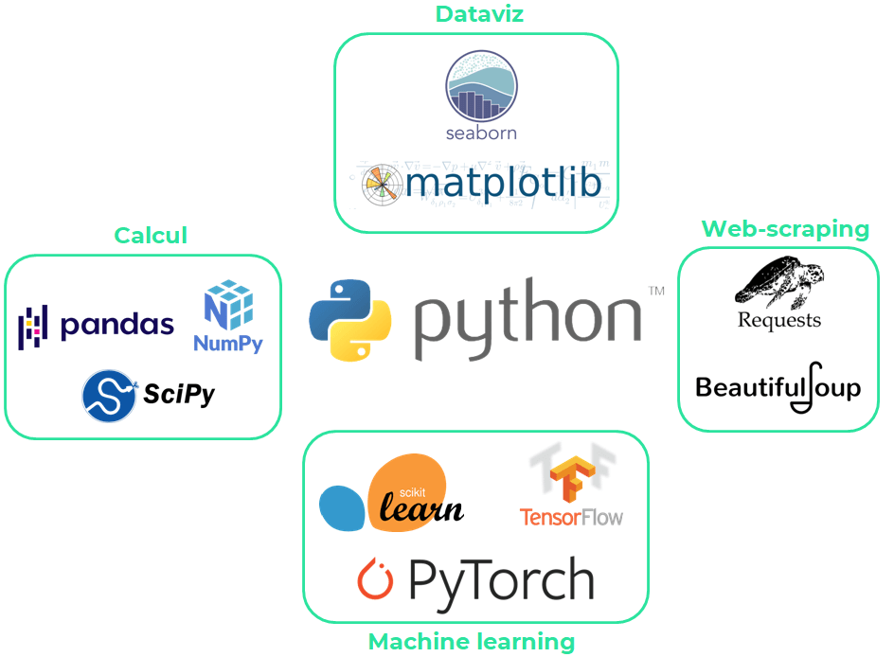
Un langage complété par les bibliothèques Python
Notes:
Si Python est utilisable dans autant de domaines, c’est grâce à la richesse de ses bibliothèques (ou « librairies » en anglais).
Une bibliothèque Python regroupe en un même endroit des fonctions qui ont une thématique commune. Ces fonctions n’existent pas dans le pack originel Python, mais elles ont été codées par des développeurs qui ont mis leur travail en open-source.
Les bibliothèques Python les plus utilisées par les Data Analyst sont :‍
‍Pandas, qui permet de manipuler et d’analyser des tables de données à la manière d’un « Excel sous stéroïdes ».‍
NumPy, qui permet d’effectuer des calculs scientifiques (en particulier statistiques et probabilistiques).‍
Scikit-Learn et Tensorflow, qui aident au développement de modèles de Machine Learning et de Deep Learning.‍
Scrapy et BeautifulSoup, qui permettent d’extraire des données directement depuis le Web (ce qu’on appelle le « scraping »).‍
Seaborn et Matplotlib, qui aident à la visualisation de données, en proposant notamment des outils de construction de graphiques.
Pour utiliser une bibliothèque, il te suffit de l’importer au début du programme (une ligne de code suffit). C’est très pratique car tu peux alors utiliser toutes les fonctions qu’elle contient.
Remarque : il est possible qu’il y ait parfois des doublons, c'est-à-dire que deux fonctions soient disponibles dans deux bibliothèques différentes et sous deux noms différents alors qu’elles servent à la même chose.
La richesse des bibliothèques Python permet de repousser les limites du langage et de s’attaquer à des projets ambitieux et exigeants dans énormément de secteurs d’application. Par exemple, dans le domaine de la recherche scientifique, la bibliothèque biopython permet de traiter et d'analyser plus facilement des données biologiques. Dans le domaine des jeux vidéos, la bibliothèque pyGame est utilisée pour créer des jeux vidéo en 2D ou 3D.
Les bibliothèques Python participent ainsi aux deux forces principales du langage :
sa simplicité d’utilisation,
sa polyvalence.

Slide 19
Le langage de référence du Machine Learning et de la Data science
Grâce à la richesse de ses bibliothèques, Python est particulièrement bien adapté au traitement de la donnée : collecte avec BeautifulSoup, traitement et nettoyage avec Pandas, modélisation avec Scikit-Learn et Tensorflow, visualisation avec Matplotlib… pour donner quelques exemples.
Python est le langage le plus adapté au Big Data, c’est pourquoi il est devenu le langage le plus utilisé en Machine Learning.

Slide 20
Le langage de programmation de la Data Science
la récolte de données,
l’analyse de données,
l’exploitation de données
web scraping
API REST
Data viasualization
Algorithmes de Machine Learning pour reperer des patterns ou des tendances dans un ensemble de données
Notes:
Si Python est un langage d’avenir, c’est parce qu' il est tout à fait indiqué pour la Data Science. Déjà en 2019, c' était le langage le plus recommandé par les acteurs du Big data.
Python permet :
la récolte de données,
l’analyse de données,
l’exploitation de données.
Python permet par exemple de réaliser du web scraping. Le web scraping avec Python consiste à collecter de grandes quantités d’informations disponibles sur Internet. Il peut s’agir par exemple des références produits, des prix d’une marketplace, des avis clients... Ce sont des données qu’il est théoriquement possible de récolter à la main en parcourant les pages du site. Python permet d’automatiser l’opération et de la rendre bien plus rapide.
Un grand nombre de sites internet propose une API (gratuite ou payante). En utilisant API REST, par exemple, tu peux collecter facilement une grande quantité de données en se connectant directement au(x) serveur(s) d'un site ou d'une application.
Python offre une gamme d’opérations qui permettent de partir d’une base de données brute pour aboutir à une visualisation claire de ces données et de leurs tendances. Il est possible de coder des scripts qui nettoient et trient les données. On peut ensuite visualiser ces données sous forme de tableaux, ou, encore mieux, de graphiques statiques et dynamiques. C'est la data visualisation.
Pour aller plus loin, Python est également indiqué pour le développement d’algorithmes de Machine Learning. Cela consiste à coder un programme qui repère des patterns ou des tendances dans un ensemble de données.

Slide 21
Les outils nécessaires pour utiliser Python
Pour utiliser Python, il faut bien sûr commencer par télécharger Python. Tu as alors deux possibilités :
1. Télécharger Python https://www.python.org/downloads/ + IDE (VS Code par exemple)
2. Télécharger Anaconda, un navigateur qui contient le langage Python ainsi que des outils utiles pour utiliser ce langage.

Slide 22
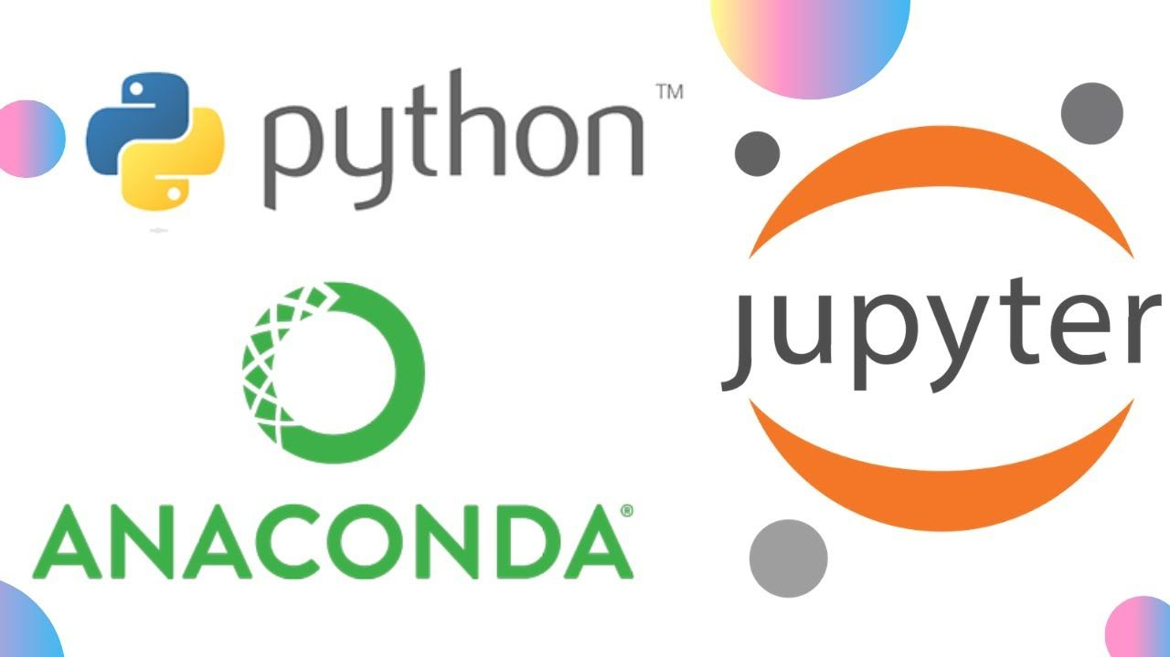

Slide 23
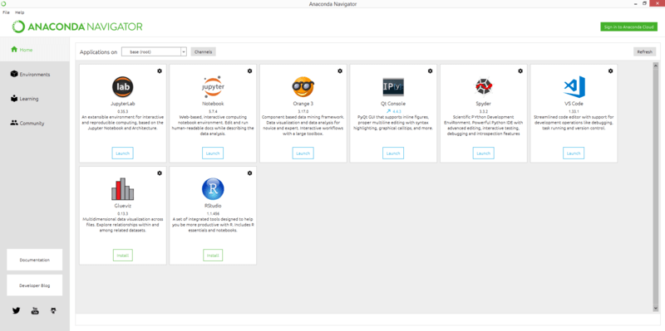

Slide 24
IDE (Integrated Development Environment)
Un IDE combine des fonctionnalités d’édition de texte et d’exécution de code. Autrement dit, dans un même endroit tu peux :
écrire ton code
écrire des commentaires à propos de ton code
exécuter ton code et obtenir son résultat.
Jupyter Notebook

